Slide 1
Анти-коррупционная кампания
Photo credits: ©
2015

Slide 2
Коммуникационные каналы и инструменты
Ежедневная рассылка по электронной почте / Видео

Slide 3
Коммуникационные каналы и инструменты
Размещение на плазменных экранах в офисе / Видео

Slide 4
Коммуникационные каналы и инструменты
Внутренний портал (Интранет ) / Викторина

Slide 5
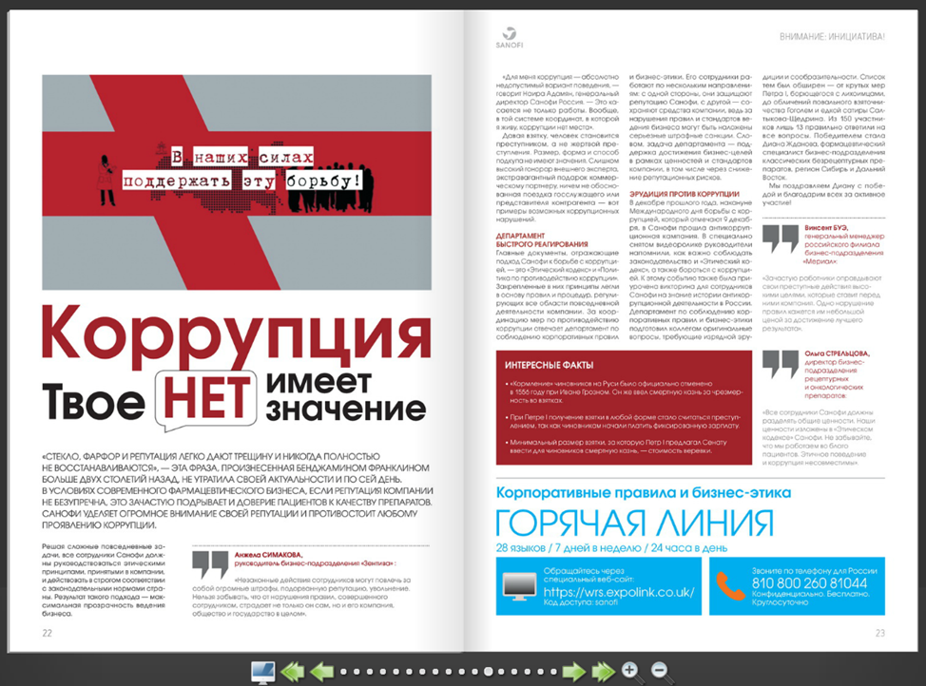
Коммуникационные каналы и инструменты
Внутрикорпоративный журнал ZOOM #1/2016 / Статья

